Slide 1

Институт информатики и кибернетики
Кафедра программных систем
Название презентации:
РАЗРАБОТКА ВЕБ-ПРИЛОЖЕНИЯ ДЛЯ АВТОМАТИЗАЦИИ УЧЕБНЫХ ОНЛАЙН И ОФЛАЙН ПРОЦЕССОВ В УЧРЕЖДЕНИЯХ ДОПОЛНИТЕЛЬНОГО ОБРАЗОВАНИЯ
Научно-исследовательская работа бакалавра (получение первичных навыков научно-исследовательской работы)
Выполнил: студент 6201-020302D
Бренева В.А.
Научный руководитель: доцент кафедры программных систем, к.т.н., доцент Д. А. Попова-Коварцева
Самара 2025

Slide 2
ПОСТАНОВКА ЗАДАЧИ
Цель работы:
Разработка веб-приложения для автоматизации учебных онлайн и офлайн процессов в учреждениях дополнительного образования
Задачи:
изучить предметную область;
изучить методы, технологии, алгоритмы и методики, значимые для рассматриваемой предметной области;
провести анализ актуальности выбранной задачи;
рассмотреть системы-аналоги;
составить список функций разрабатываемого приложения;
произвести выбор архитектуры разрабатываемой системы и средств реализации.
Разработка веб-приложения для автоматизации учебных онлайн и офлайн процессов в учреждениях дополнительного образования
2/12

Slide 3

ОПИСАНИЕ ПРЕДМЕТНОЙ ОБЛАСТИ
Автоматизация учебного процесса – это комплекс программных решений, направленных на оптимизацию организации, проведения и контроля образовательной деятельности. Включает управление расписанием, материалами, заданиями и аналитикой успеваемости.
Веб-приложение для образования – это облачная платформа, обеспечивающая:
централизованное хранение учебных материалов;
интерактивные инструменты для преподавателей и учащихся;
интеграцию с внешними образовательными сервисами;
мульти платформенный доступ (ПК, планшеты, смартфоны).
Разработка веб-приложения для автоматизации учебных онлайн и офлайн процессов в учреждениях дополнительного образования
3/12

Slide 4
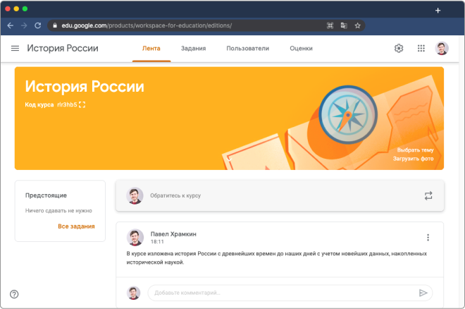
АНАЛИЗ СИСТЕМ-АНАЛОГОВ
1. «Google Classroom»
Функционал:
организация курсов и учебных материалов;
распределение заданий и сбор работ;
интеграция с сервисами Google (Документы, Диск, Календарь);
система оценивания и обратной связи.
Разработка веб-приложения для автоматизации учебных онлайн и офлайн процессов в учреждениях дополнительного образования
4/12

Slide 5
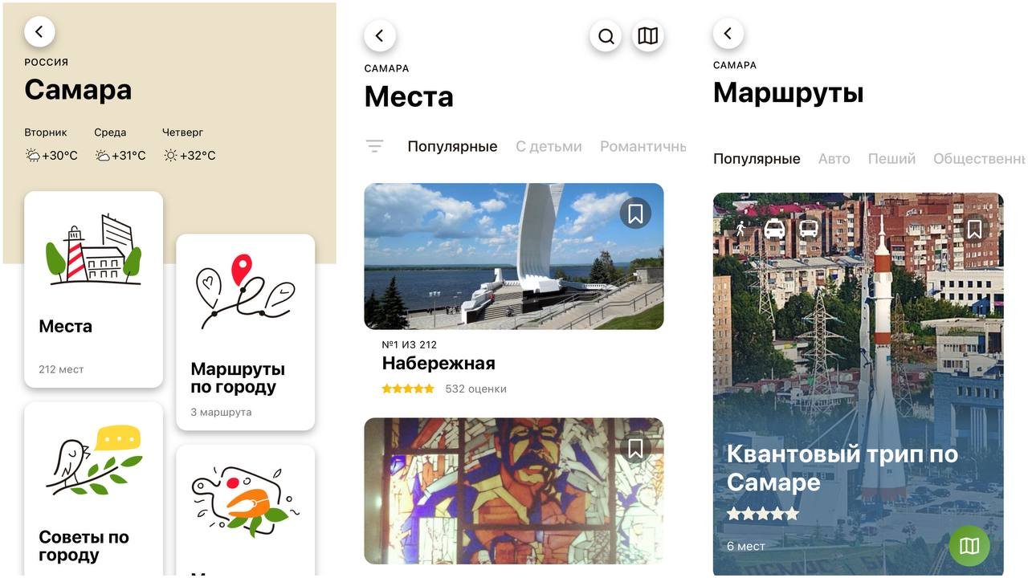
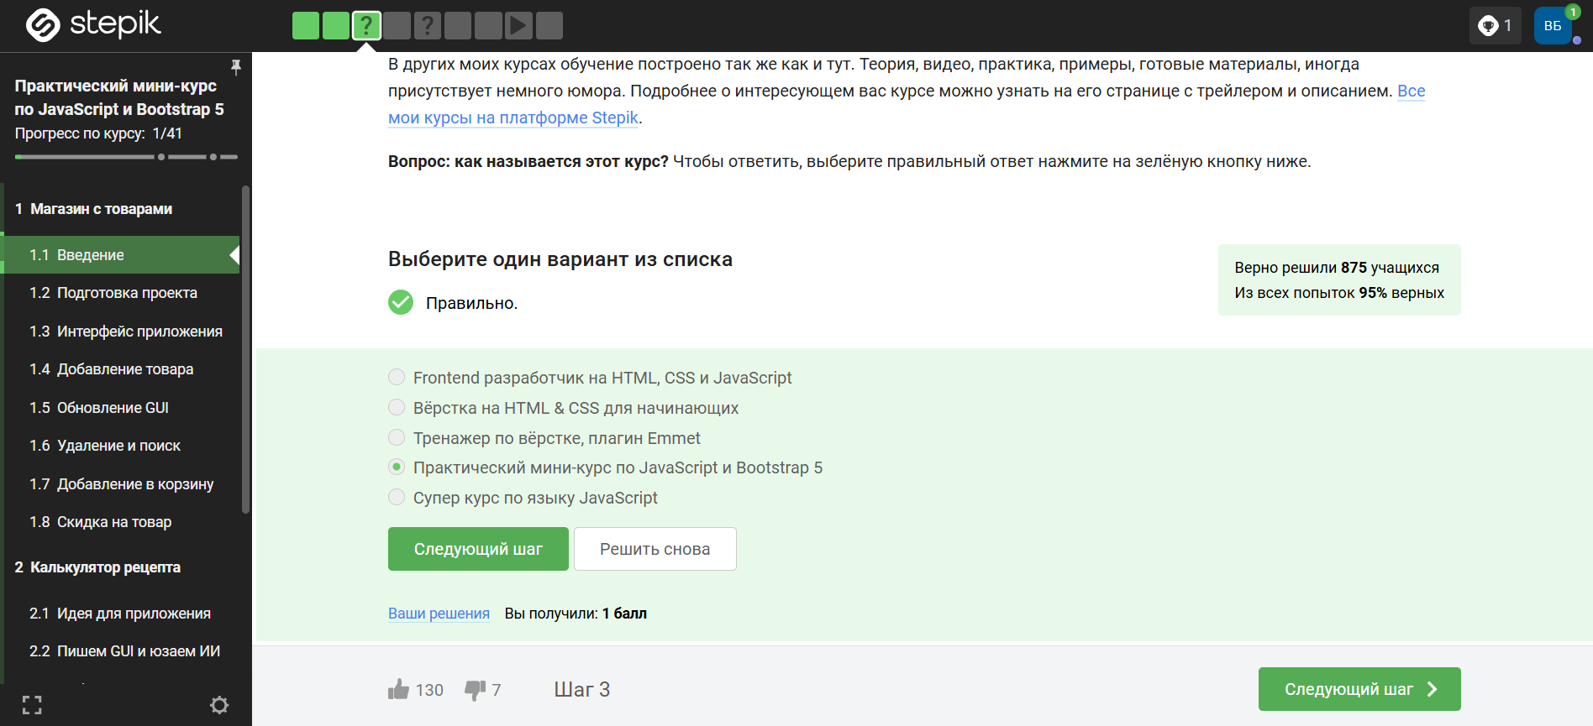
АНАЛИЗ СИСТЕМ-АНАЛОГОВ
2. «Stepik»
Функционал:
поддержка различных форматов контента (видео, тесты, практические задания);
система достижений и сертификатов;
API для интеграции с внешними сервисами.
Разработка веб-приложения для автоматизации учебных онлайн и офлайн процессов в учреждениях дополнительного образования
5/12

Slide 6
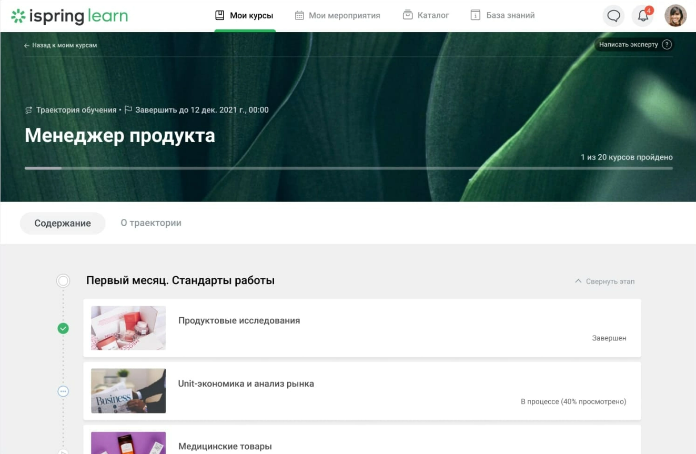
АНАЛИЗ СИСТЕМ-АНАЛОГОВ
3. «iSpring Learn»
Функционал:
платформа для организации дистанционного обучения;
инструменты для быстрого создания интерактивных курсов;
поддержка различных форматов учебного контента (видео, презентации, тесты);
интеграция с видеоконференциями.
Разработка веб-приложения для автоматизации учебных онлайн и офлайн процессов в учреждениях дополнительного образования
6/12

Slide 7
АНАЛИЗ СИСТЕМ-АНАЛОГОВ
Показатели | Веб-приложения для сравнения
 | Google Classroom | Stepik | iSpring Learn
Автопроверка знаний | - | + | -
Бесплатный доступ | + | + | -
Интеграция с сервисами | Google | Github | Zoom
Геймификация | - | + | +
Понятность интерфейса (1-5) | 5 | 2 | 3
Разработка веб-приложения для автоматизации учебных онлайн и офлайн процессов в учреждениях дополнительного образования
7/12

Slide 8
ПЕРЕЧЕНЬ ФУНКЦИОНАЛЬНЫХ ТРЕБОВАНИЙ
Функции системы:
  система аутентификации и регистрации пользователей;
  каталог учебных курсов с фильтрацией и поиском;
  личные кабинеты для разных типов пользователей (администратор/преподаватель/учащийся);
  инструменты создания и управления учебными материалами;
  система назначения и проверки заданий;
  аналитика успеваемости и генерация отчетов;
  интеграция с сервисами видеоконференций.
Разработка веб-приложения для автоматизации учебных онлайн и офлайн процессов в учреждениях дополнительного образования
8/12

Slide 9
ПЕРЕЧЕНЬ ФУНКЦИОНАЛЬНЫХ ТРЕБОВАНИЙ
Функции для преподавателей:
  разработка учебных программ и материалов;
  назначение и проверка заданий;
  контроль успеваемости учащихся;
  проведение онлайн-занятий.
Функции для учащихся:
  доступ к учебным материалам 24/7;
  выполнение и отправка заданий;
  отслеживание персонального прогресса;
  общение с преподавателями.
Разработка веб-приложения для автоматизации учебных онлайн и офлайн процессов в учреждениях дополнительного образования
9/12

Slide 10


    ВЫБОР СИСТЕМ ДЛЯ РАЗРАБОТКИ КЛИЕНТСКОЙ ЧАСТИ
React.js обеспечит компонентный подход и высокую производительность за счет виртуального DOM.
TypeScript добавит статическую типизацию, повысив надежность и поддерживаемость кода.
Разработка веб-приложения для автоматизации учебных онлайн и офлайн процессов в учреждениях дополнительного образования
10/12

Slide 11




    ВЫБОР СИСТЕМ ДЛЯ РАЗРАБОТКИ СЕРВЕРНОЙ ЧАСТИ
Node.js обеспечит высокую производительность и масштабируемость для обработки множества одновременных подключений.
NestJS предоставит готовые решения для сложной бизнес-логики, такой как проверка заданий и формирование отчетов.
Firebase и Google Cloud Platform были выбраны из-за их мощных возможностей и удобства использования
PostgreSQL — для структурированных данных (пользователи, курсы, задания).
MongoDB — для менее структурированного контента (чаты, комментарии, медиафайлы).
Разработка веб-приложения для автоматизации учебных онлайн и офлайн процессов в учреждениях дополнительного образования
11/12

Slide 12
Заключение / Выводы
В результате разработки проекта были выполнены следующие задачи:
Изучена предметная область.
Изучены методы, технологии, алгоритмы и методики, значимые для рассматриваемой предметной области.
Проведен анализ актуальности выбранной задачи.
Рассмотрены системы-аналоги.
Составлен список функций разрабатываемого приложения.
Произведен выбор архитектуры разрабатываемой системы и средств реализации.
БЛАГОДАРЮ ЗА ВНИМАНИЕ!
12/12

